Slide 1
Machine Learning

Slide 2
Machine Learning
Allan Kleitson Teotonio
IESB
Ciências da Computação, 6° semestre

Slide 3
Índice
AULA 1
Áreas de Conhecimento
Machine Learning
Tipos de Variáveis
Tipos de Aprendizado
Supervisionado
Não Supervisionado
Esforço
Técnicas de Categorização
AULA 2
Bibliotecas
Pandas
Numpy
Matplotlib
AULA 3
K - Nearest Neighbors
Support Vector Machine
Naive Bayes
AULA 4
Decision Tree
Random Forest
Gradient Boosting
AULA 5
Regrassão Logisticas
Regressão Linear
K-Means
AULA 6
Parameters & Hyperparameters
Cross Validation
Confusion Matrix
AULA 7
Outliers
AULA 8
Natural Language Processing

Slide 4
Aula 7&8
Outliers
Natural Language Processing

Slide 5
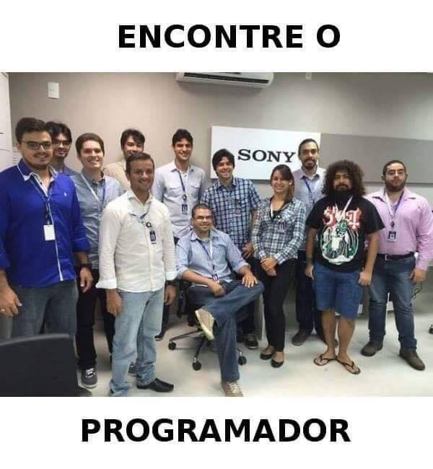
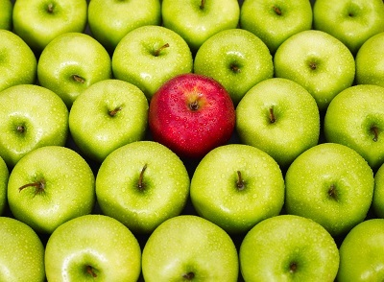
Outliers
Outliers são dados que se diferenciam drasticamente de todos os outros;
Pontos fora da curva;

Slide 6
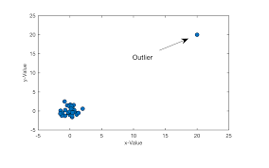
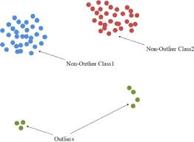
Outliers

Slide 7
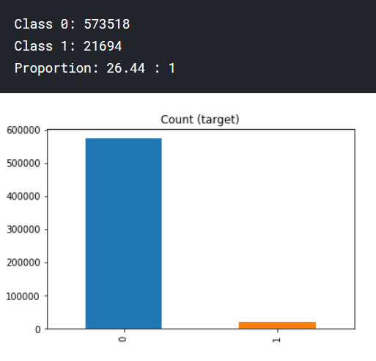
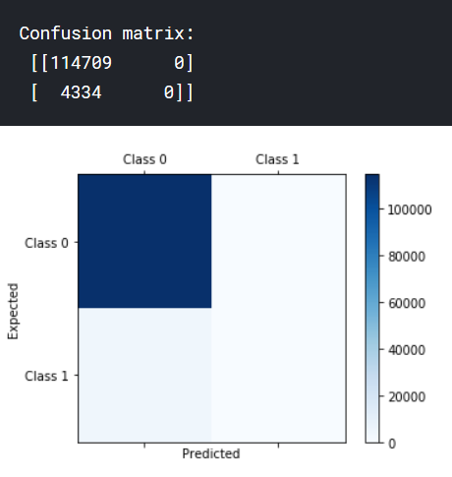
Outliers

Slide 8
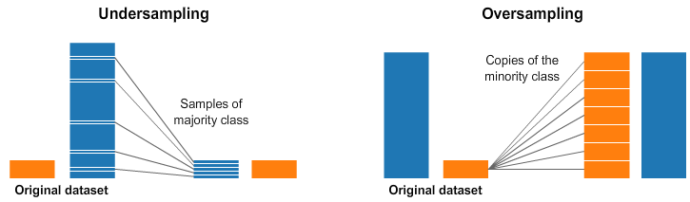
Resampling
Uma técnica amplamente adotada para lidar com conjuntos de dados altamente desbalanceados é chamada de Resampling.
Consiste em remover amostras da classe majoritária (Undersampling) e / ou adicionar mais exemplos da classe minoritária (Oversampling)

Slide 9
Resampling
NÃO TEM ALMOÇO GRÁTIS
A implementação mais simples do oversampling é duplicar registros aleatórios da classe minoritária, o que pode causar superajuste.
No undersampling, a técnica mais simples envolve a remoção de registros aleatórios da classe majoritária, o que pode causar perda de informações.

Slide 10

Resampling
Os links Tomek são pares de instâncias muito próximas, mas de classes opostas. Remover as instâncias da classe majoritária de cada par aumenta o espaço entre as duas classes, facilitando o processo de classificação.

Slide 11
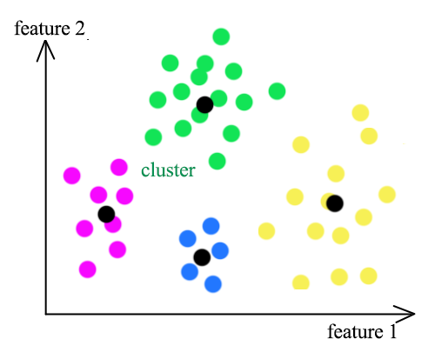
Resampling
Cluster Centroids é uma técnica de undersampling que gera centróides com base em métodos de cluster. Os dados serão previamente agrupados por semelhança, a fim de preservar a informação.

Slide 12
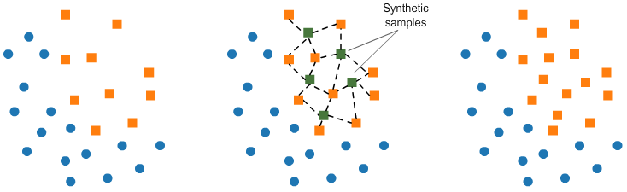
Resampling
SMOTE (Synthetic Minority Oversampling TEchnique) consiste em sintetizar elementos para a classe minoritária, com base naqueles que já existem. Ele trabalha aleatoriamente escolhendo um ponto da classe minoritária e calculando os k vizinhos mais próximos para este ponto. Os pontos sintéticos são adicionados entre o ponto escolhido e seus vizinhos.

Slide 13
Aula 7&8
Outliers
Natural Language Processing

Slide 14
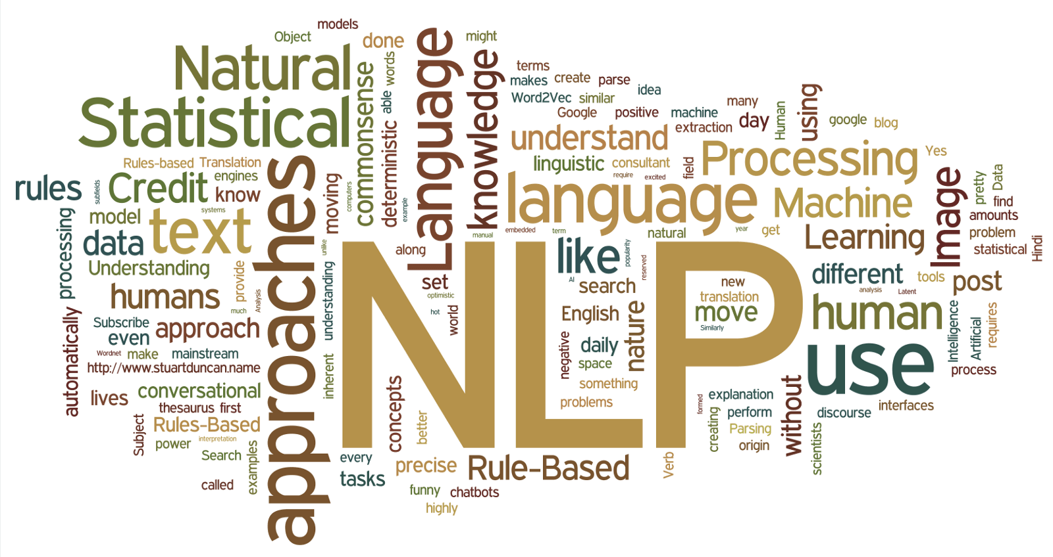
Natural Language Processing

Slide 15
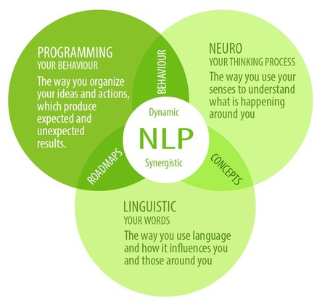
Natural Language Processing

Slide 16


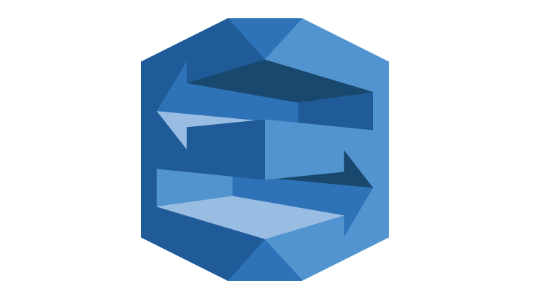
ChatBot

